Slide 1
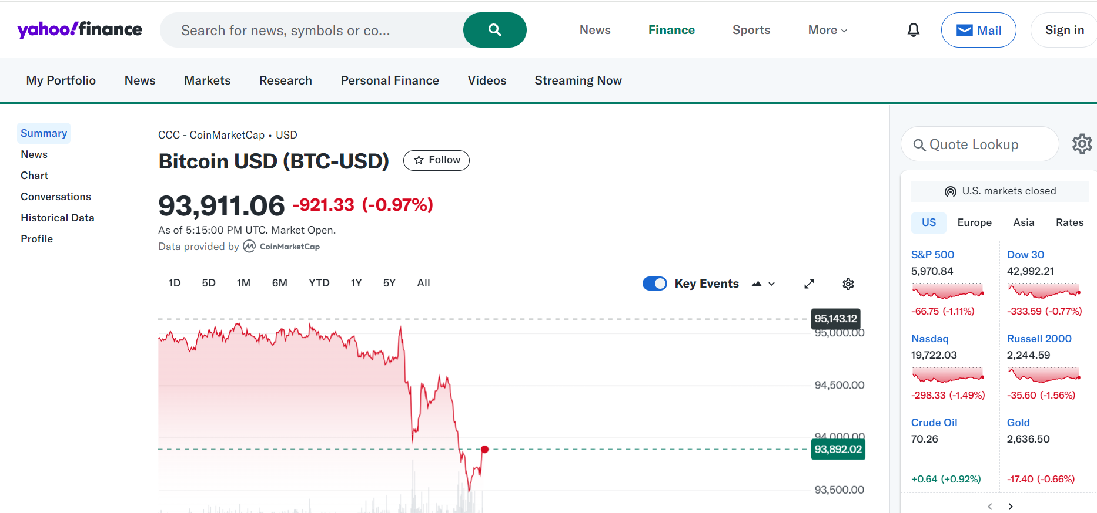
yfinance

Slide 2
install
Conda install yfinance
What is yfinance
Source of the DataYahoo Finance: A popular online platform providing financial data, including stock prices, cryptocurrency prices, and other market
information.yfinance: A Python library that acts as an interface to fetch historical market data directly from Yahoo Finance.
import yfinance as yfimport pandas as pd
import

Slide 3
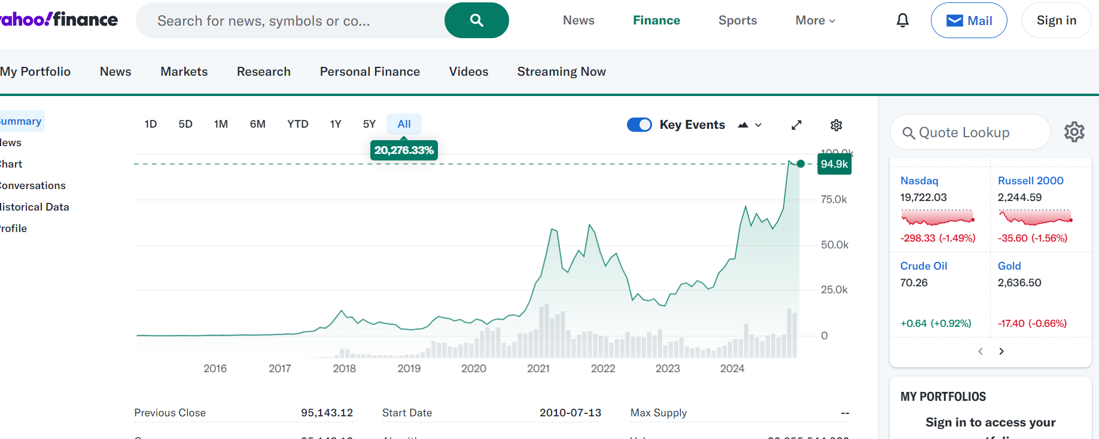
https://finance.yahoo.com/quote/BTC-USD/

Slide 4
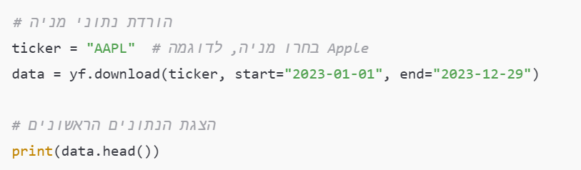
סמל ייחודי שמייצג מניה, קרן סל (ETF) או נייר ערך מסוים בבורסה.
לדוגמה:
AAPL: Apple Inc.
MSFT: Microsoft Corporation
TSLA: Tesla Inc.
GOOGL: Alphabet Inc. (Google)
AMZN: Amazon.com Inc.
מה נכלל בנתונים?
Open: מחיר פתיחה של המניה.
High: המחיר הגבוה ביותר ביום.
Low: המחיר הנמוך ביותר ביום.
Close: מחיר הסגירה של המניה.
Volume: נפח המסחר באותו יום.

Slide 5
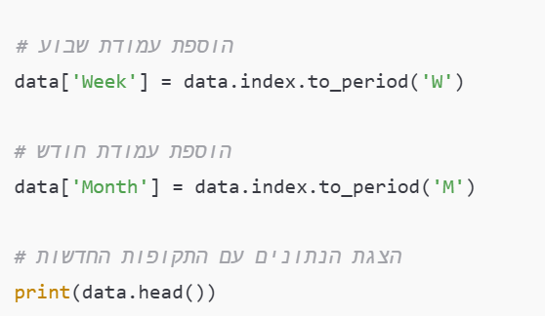
שימוש ב- to_period מאפשר לנו להמיר את האינדקס (DateTimeIndex) ) לתקופות כמו שבועות, חודשים או רבעונים
to_period('W'): מציג את השבוע (לדוגמה: 2023-01-02/2023-01-08).
to_period('M'): מציג את החודש (לדוגמה: 2023-01).

